Slide 1
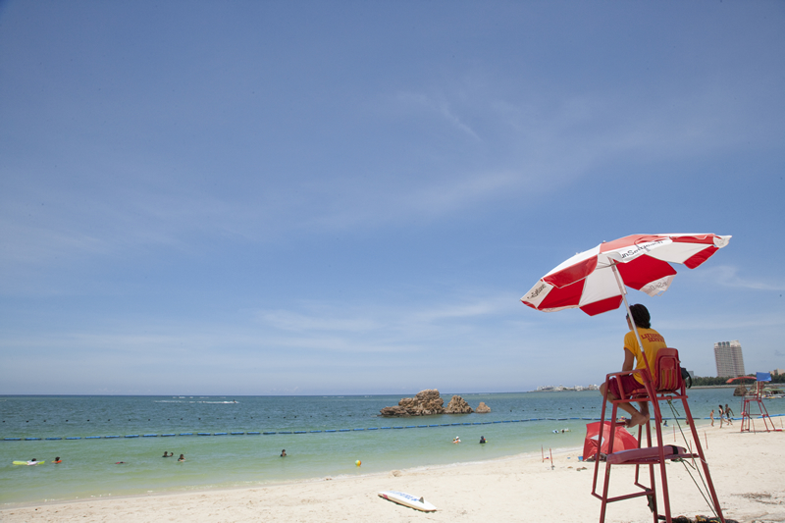
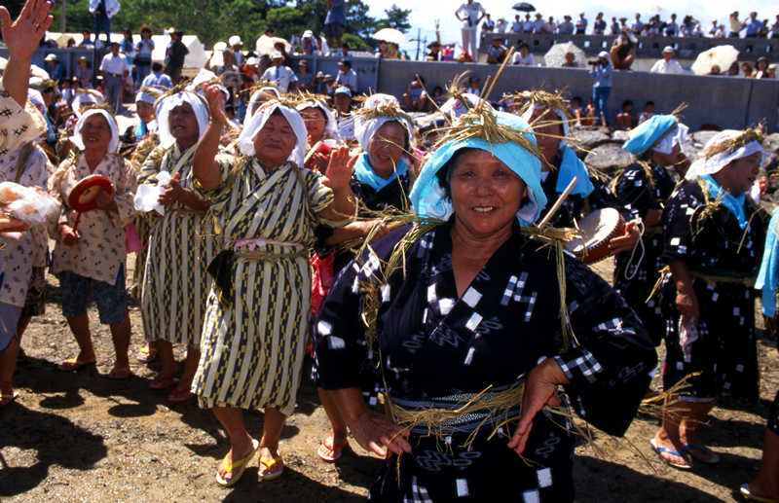
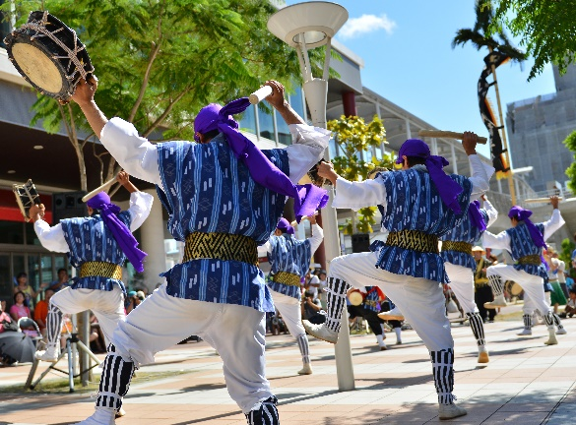
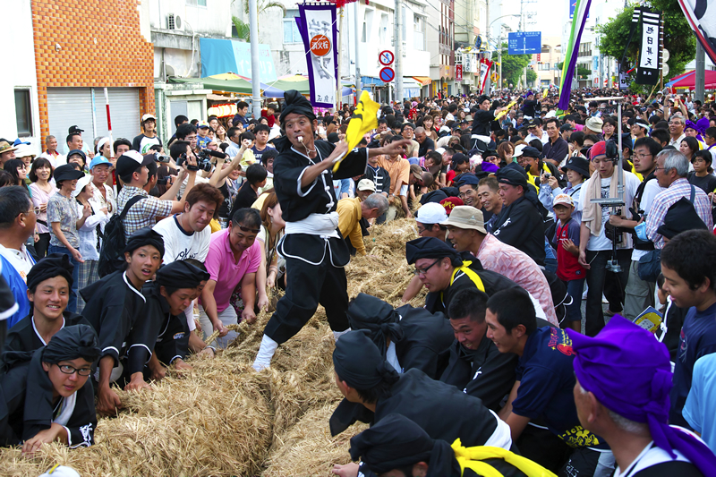
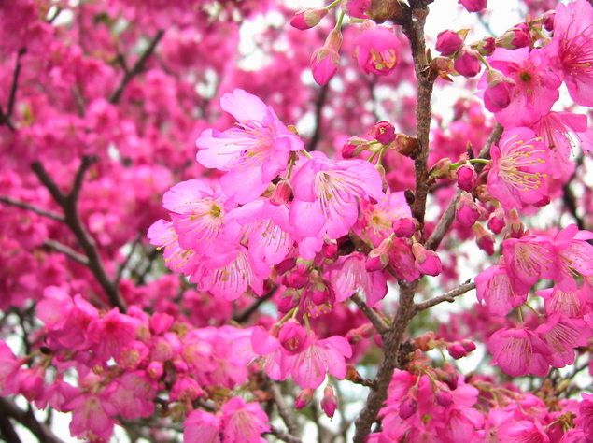
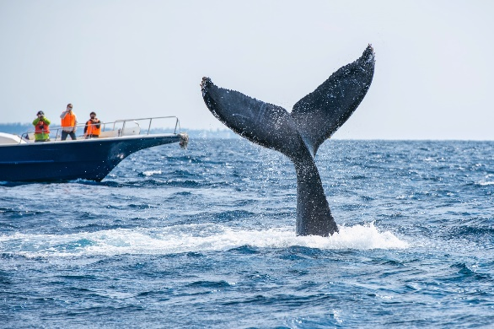
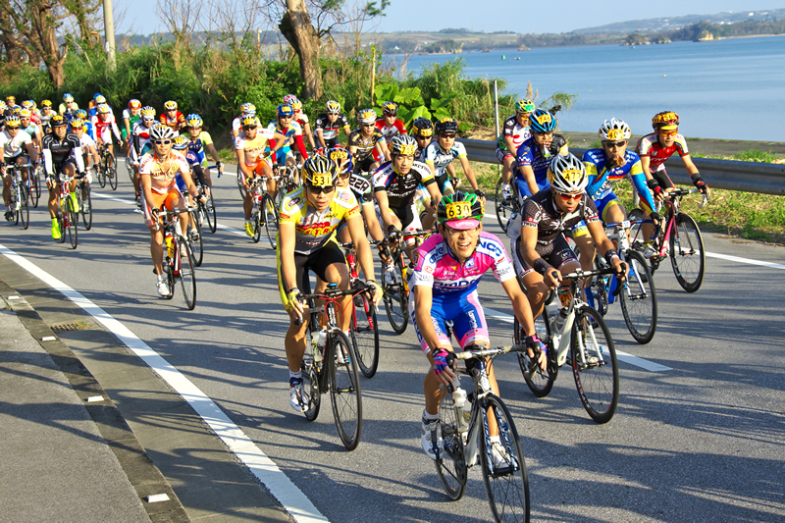
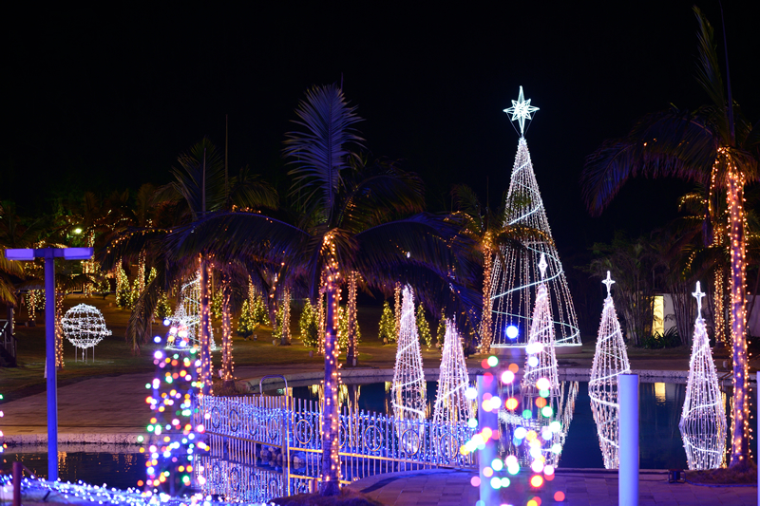
多彩な年間イベント
盛り上がること間違いなし！年間280件ものイベントを用意
■海開き・ビーチ
■夏祭り
■エイサー
■大綱引き
春分の日前後になると、夏に向けて県内のビーチが続々と海開き。
地域が主催する体験・参加型のお祭り、花火大会、野外ライブなど盛りだくさん。
お盆に戻ってきた先祖の霊を送り出す
ための夏の風物詩的行事。
毎年7～10月頃にかけて県内の各地で開催される大綱引き。激しい引合いは見ものです！
①月 | ②月 | ③月 | ④月 | ⑤月 | ⑥月 | ⑦月 | ⑧月 | ⑨月 | ⑩月 | ⑪月 | ⑫月
全国で一番早い！沖縄でひと足早い春を感じてみてはいかがですか？
毎年1月から3月にかけて、繁殖活動のために沖縄の海まで回遊してくるザトウクジラを見るツアーがホエールウォッチング。
沖縄独特の風景や自然を満喫しながらリフレッシュしましょう！
この時期しか楽しめない冬の沖縄を
満喫できそう。
■ホエールウォッチング
■スポーツイベント
■イルミネーション

Slide 2
沖縄の気候と服装①
1月～6月
南国の沖縄は本土とは気候が大きく異なります。季節ごとの服装は？いつ泳げるの？気を付けることは？などなど、今ひとつ想像しにくい1年間の気温の変化や服装についてご説明します。ご旅行の準備の参考にしてください。
 | 平均気温・雨量 | 服装・アイテム | メモ
1月
2月
3月
4月
5月
6月
107.0mm
17.0℃
特に寒い日には10～12℃まで気温が下がります。強い北東季節風が吹き、雨の日が多いです。
早くも桜が開花！濃いピンク色のカンヒザクラが見頃を迎えると各地で桜祭りも開催されます。
119.7mm
17.1℃
1月と同様寒暖の繰り返しですが、
ひと雨ごとに暖かさが増していきます。
マフラーや手袋はなくてもOK。
ビーチでは泳げないので、ホテルなどの温水プールを利用しましょう。イルミネーションイベントなどもおすすめ。
161.4mm
18.9℃
上旬には冬の名残もありますが、日に日に暖かくなりますが、夜は冷え込みます。羽織るものは必須！
暖かくなり、さまざまな南国の花が咲き乱れます。また沖縄国際映画祭も開催されます。
165.7mm
21.4℃
沖縄では初夏にあたります。
沖縄で最も気候がよい時期で、
日中は半袖で過ごせる日も。
各地で海開きが始まりますが、水温はちょっと低めですが、沖縄では「うりずん」の季節といわれ１年で最も過ごしやすい季節です。
231.6mm
24.0℃
上旬から蒸し暑くなり、ゴールデンウィークを過ぎた頃から梅雨に入ります。服装は基本的に夏物でOK。
5月から6月は梅雨のシーズン。本土と違って、1日中しとしと降ることは少なく、ザーッと降ってその後晴れることも。
247.2mm
26.8℃
6月下旬まで梅雨が続きますが、
肌寒くなることはほとんどないので
1日中夏物で大丈夫。
実はお得に旅行が楽しめるねらい目の時期。梅雨明けする6月末を狙えば海水浴もバッチリ楽しめるかも。

Slide 3
沖縄の気候と服装②
7月～12月
 | 平均気温・雨量 | 服装・アイテム | メモ
7月
8月
9月
10月
11月
12月
141.4mm
28.9℃
真夏のシーズン到来！酷暑が続きますが、最高気温は本土と比べても高くはありません。
7月から9月まで台風シーズン到来です。気象情報はこまめにチェックしましょう！
240.5mm
28.7℃
日差しが非常に強いので、日焼け対策は万全に！局地的に多くの雨が降るスコールにも注意。
沖縄のお盆は本土と違い、8月末頃の3日間。この期間は休業するお店が多くなりますので要注意！
260.5mm
27.6℃
中旬まで暑さが続きます。夜も半袖でOK。台風が接近する時は大型化する傾向があるので要注意です。
台風の影響でビーチが遊泳禁止になることもあるので、事前の情報収集はお忘れなく！
152.9mm
25.2℃
日差しが和らぎ、朝夕は涼しく、観光に最適なシーズン。日中は半袖、夜は薄手の羽織物があると良いでしょう。
10月は首里城祭や大綱挽き祭など
イベントが目白押し。
110.2mm
22.1℃
秋の気配も深まり、全体的にはいい天気が続きます。 日中は半袖、夜は羽織物や長袖が活躍。
10月の中旬までは海での遊泳も可能です。
102.8mm
18.7℃
曇りの日が多く、日照時間も短くなっていきます。冬至を境にさらに寒くなり、コートが必要になることも。
陶器好きは必見！12月に焼き物の里「やちむん」で陶器市が開催されます。

